Slide 1


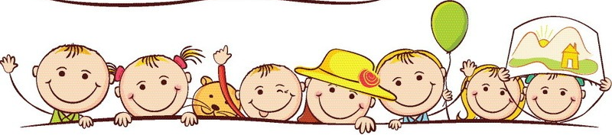
人教版 语文 四年级 上册
语文园地

Slide 2


交流平台
1.阅读的时候我要动脑筋思考，积极提出问题。 2.可以试着从不同角度提出问题，让自己的思考更加全面和深入。
3.我要筛选出最值得思考的问题，加深对文章内容的理解。
4.我们要养成敢于提问、善于提问的习惯。

Slide 3

识字加油站
zhù zhù zhŭ
驻扎 蛀虫 拄拐
捐款 娟秀 手绢
花苞 冰雹 鲍鱼
这三组加拼音的字都是 。
juān juān juàn
形近字
bāo báo bào

Slide 4
词句段运用
●你知道这些说法吗?选两个说句子。
一不做，二不休 一是一，二是二
三下五除二 八九不离十
不管三七二十一

Slide 5

随堂小练
选词填空。
1.我们一旦工作,就要（ ）,把它干到底。
2. 爸爸为人很实在，说话办事（ ）。
3.他（ ）把我交给的任务完成了。
4.不用你说，我一猜就能猜出个（ ）。
5.只要一听到音乐，她就不管（ ）了。
一不做二不休
一是一二是二
三下五除二
八九不离十
三七二十一

Slide 6
●读下面的句子，注意问号的用法，再照样子写一写。
◆在漆黑的夜里，飞机是怎么做到安全飞行的呢?原来是人们从蝙蝠身上得到了启示。
◆是谁来呼风唤雨呢?当然是人类。
◆靠什么呼风唤雨呢?靠的是现代科学技术。

Slide 7
点拨
无疑而问,自问自答，以引导读者注意和思考问题，这种辞格叫设问。

Slide 8

按要求写句子
1 .这瓶饮料是谁买来的？原来是妈妈买来的。
2.这道题真的那么难做么？我看很好做。
3.学好语文要背书吗？一定要！

Slide 9

日积月累
yù
◎好问则裕，自用则小。——《尚书》
这句话的意思是爱好问，知识就充裕；只凭自己，闻见就狭小。

Slide 10
shěn
shèn
◎博学之，审问之，慎思之，明辨之，
笃行之。——《礼记》
dŭ
这句话的意思是广泛学习，详细询问，周密思考，明确辨别，切实实行。

Slide 11
◎智能之士，不学不成，不问不知。
——[汉]王充
这句话的意思是人不学习便不能做成事, 人不多问就不知道事理。

Slide 12
shú
huò
◎人非生而知之者，孰能无惑?
——[唐]韩愈
这句话的意思是人不是生下来就什么都知道的，谁会没有疑惑呢?

Slide 13
huàn
◎为学患无疑，疑则有进。
——[宋]陆九渊
这句话的意思是读书做学问就怕发现不了问题，只有带着问题学习才能进步。

